Slide 1





自动控制原理

Slide 2
1. 反馈：控制原理的核心思想
11. 放眼大局：根轨迹法
2. 传递函数：控制系统数学模型
12. 根轨迹：基本形态
3. 方框图：控制系统结构
13. 根轨迹：细节修正
4. 信号流图：控制系统拓扑结
14. 参数根轨迹：广义定义
5. 梅森公式：数圈圈与消消乐
15. 根轨迹法：图形化思考
6. 性能指标：控制效果评价
16. 频率特性：换个角度看控制
7. 衰减振荡：欠阻尼二阶系统
17. 近似叠加：绘制伯德图
8. 稳定：控制系统首要任务
18. 按图索骥：伯德图求传递函数
9. 稳态误差：准确性的度量
19. 幅相特性：换个角度看频域
10. 校正：实现控制的手段
20. 宽备窄用：稳定裕度

Slide 3
第一章 | 第二章 | 第三章 | 第四章 | 第五章 | 第六章
基本概念 | 数学模型 | 时域分析法 | 根轨迹法 | 频域分析法 | 校正方法
6. 性能指标：控制效果评价
学习目标
01
能列举典型输入信号及表达式
02
重
能列举时域性能指标及含义
03
能根据响应曲线估计性能指标
难
04
能运用计算机求解响应及性能指标

Slide 4





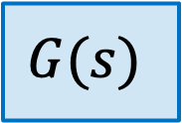





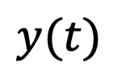


时域分析法概述
时域法的作用和特点
$$r\left(t\right)$$
$$e\left(t\right)$$
$$y\left(t\right)$$
$$G(s)$$
直接在时间域对系统分析，直观，准确，尤其适用于低阶系统;
01
$$−$$
02
可以提供系统时间响应的全部信息;
$$y(t)$$
$$1$$
$$0.5$$
03
基于求解系统输出的解析解，比较烦琐。
$$t$$
$$0$$
$$1$$
$$2$$
$$3$$
$$4$$

Slide 5



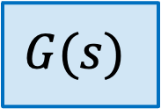








时域分析法概述
$$r\left(t\right)$$
$$e\left(t\right)$$
$$y\left(t\right)$$
$$G(s)$$
时间响应分类
$$−$$
瞬态响应
从初始态到接近稳态的响应。反映了过渡过程的平稳性和快速性。
$$y(t)$$
$$1$$
稳态响应
$$0.5$$
$$t$$
$t$趋于无穷大时固定下来的输出状态，不一定是常数。与系统准确性(精度) 密切相关。
$$0$$
$$1$$
$$2$$
$$3$$
$$4$$
瞬态
稳态

Slide 6
时域分析法概述
时域分析
根据微分方程，利用拉氏变换直接求出系统的时间响应，然后按照响应曲线来分析系统的性能。
稳定性
稳定判据
控制系统
(微分方程)
拉氏变换
典型输入
输出响应
准确性
稳态误差
快速性
性能指标

Slide 7

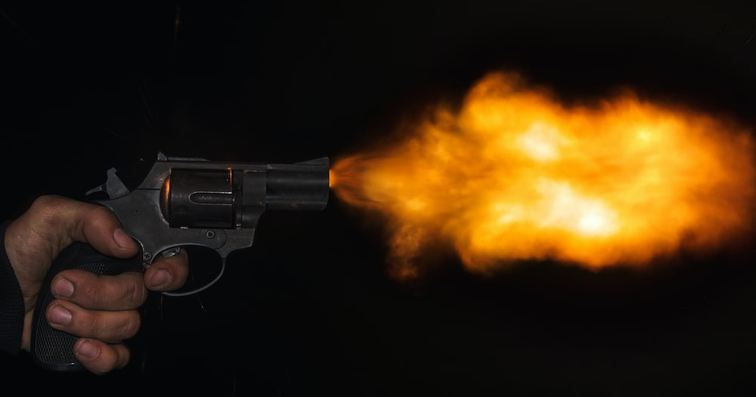

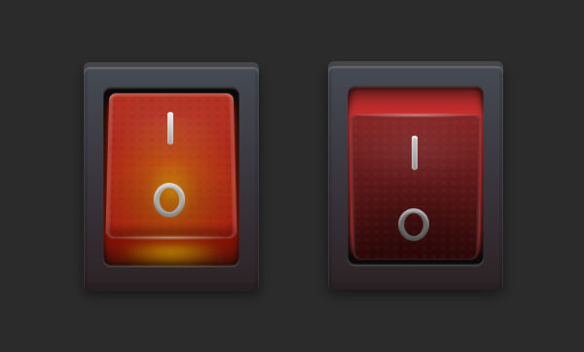
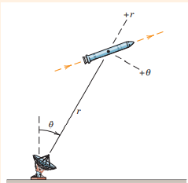
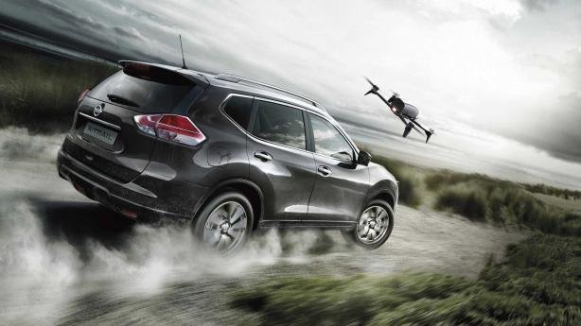

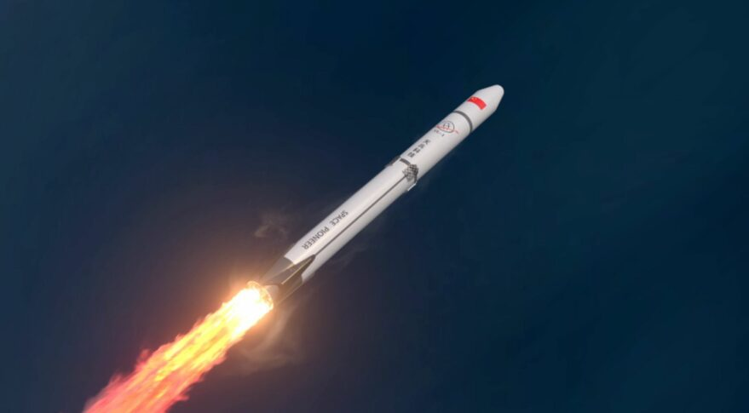




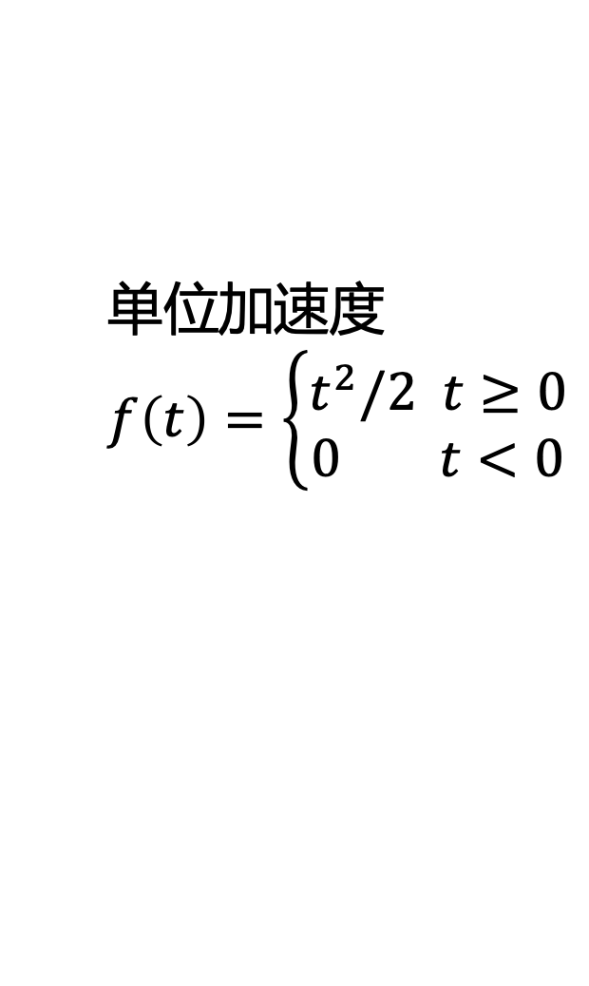






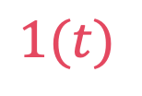


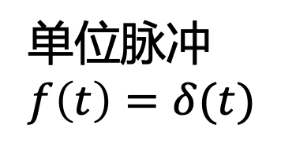

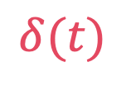
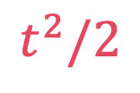
时域法常用的典型输入信号
典型输入
原函数
时域关系
象函数
复域关系
举例
单位脉冲
$f\left(t\right)=δ(t)$
$$δ(t)$$
$$1$$
$$t$$
$$0$$
单位阶跃
$f\left(t\right)=\left\{\begin{aligned}1 t≥0 \\ 0 t<0\end{aligned}\right.$
$$1(t)$$
$$\frac{1}{s}$$
$$t$$
$$0$$
$$\frac{d}{dt}$$
单位斜坡
$f\left(t\right)=\left\{\begin{aligned}t t≥0 \\ 0 t<0\end{aligned}\right.$
$$s$$
$$t$$
$$\frac{1}{s^{2}}$$
$$t$$
$$0$$
单位加速度
$f\left(t\right)=\left\{\begin{aligned}t^{2}/2 t≥0 \\ 0 t<0\end{aligned}\right.$
$$t^{2}/2$$
$$\frac{1}{s^{3}}$$
$$t$$
$$0$$

Slide 8
时域分析法概述
稳定性
稳定判据
控制系统
(微分方程)
拉氏变换
典型输入
输出响应
准确性
稳态误差
快速性
性能指标

Slide 9





？
控制系统的要求
如何量化性能？
稳定性
系统受脉冲扰动后能回到原来的平衡位置
基本要求
$$t$$
$$t$$
$$0$$
$$0$$
准确性
稳态输出与理想输出间的误差 (稳态误差) 要小
稳态要求
$$t$$
$$t$$
$$0$$
$$0$$
快速性
过渡过程要平稳，迅速
动态要求
$$t$$
$$t$$
$$0$$
$$0$$

Slide 10
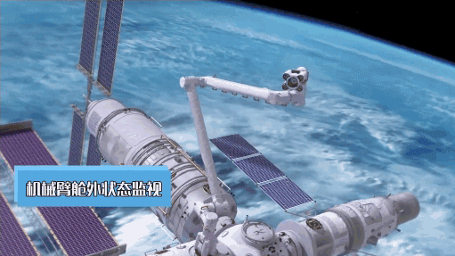
控制系统的要求
？
你能用手臂模拟这些响应吗？
$$t$$
$$t$$
$$0$$
$$0$$
$$t$$
$$t$$
$$0$$
$$0$$
神州12号机械臂
$$t$$
$$t$$
$$0$$
$$0$$

Slide 11



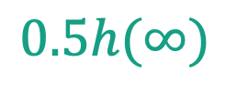
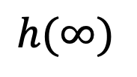
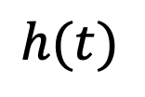

线性系统时域性能指标
延迟时间$t_{d}$
阶跃响应第一次达到终值的 $50\%$ 所需的时间
$$h(t)$$
延迟时间$t_{d}$
$$h(∞)$$
$$0.5h(∞)$$
$$t$$
$$0$$

Slide 12



线性系统时域性能指标
上升时间$t_{r}$
阶跃响应从终值的 $10\%$上升到终值的 $90\%$ 所需的时间;有振荡时，可定义为从 $0$ 到第一次达到终值所需的时间
$$h(t)$$
延迟时间$t_{d}$
$$h(∞)$$
$$0.5h(∞)$$
$$t$$
$$0$$
上升时间$t_{r}$

Slide 13


线性系统时域性能指标
峰值时间$t_{p}$
阶跃响应越过终值达到第一个峰值所需的时间
$$h(t)$$
延迟时间$t_{d}$
$$h(∞)$$
峰值时间$t_{p}$
$$0.5h(∞)$$
$$t$$
$$0$$
上升时间$t_{r}$

Slide 14



线性系统时域性能指标
调节时间$t_{s}$
阶跃响应到达并保持在终值 $5\%$ 误差带内所需的最短时间
$$h(t)$$
误差带
延迟时间$t_{d}$
$$h(∞)$$
峰值时间$t_{p}$
$$0.5h(∞)$$
调节时间$t_{s}$
$$t$$
$$0$$
上升时间$t_{r}$

Slide 15





线性系统时域性能指标
超调量 $σ\%$
峰值超出终值的百分比 $σ\%=\frac{h(t_{p})−h\left(∞\right)}{h\left(∞\right)} × 100\%$
$$h(t)$$
超调量$=\frac{A}{B}×100\%$
$$A$$
误差带
延迟时间$t_{d}$
$$h(∞)$$
峰值时间$t_{p}$
$$0.5h(∞)$$
$$B$$
调节时间$t_{s}$
$$t$$
$$0$$
上升时间$t_{r}$

Slide 16
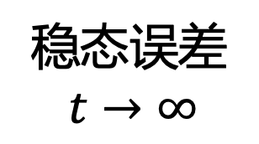

线性系统时域性能指标
稳态误差 $e_{ss}$
给定值与稳态值之差$e_{ss}=e\left(∞\right)=r\left(∞\right)−h(∞)$
$$h(t)$$
超调量$=\frac{A}{B}×100\%$
$$A$$
稳态误差
$$t→∞$$
误差带
延迟时间$t_{d}$
$$h(∞)$$
峰值时间$t_{p}$
$$0.5h(∞)$$
$$B$$
调节时间$t_{s}$
$$t$$
$$0$$
上升时间$t_{r}$

Slide 17
计算机辅助求解性能指标
omega_n = 10;
xi = 0.69;
s = tf('s');
Phi = omega_n^2/(s^2+2*xi*omega_n*s+omega_n^2);
stepinfo(Phi,'SettlingTimeThreshold',0.05,'RiseTimeLimits',[0,1])
step(Phi)
ans =
包含以下字段的 struct:
RiseTime: 0.3223
TransientTime: 0.4367
SettlingTime: 0.4367
SettlingMin: 0.9975
SettlingMax: 1.0500
Overshoot: 5.0044
Undershoot: 0
Peak: 1.0500
PeakTime: 0.4338

Slide 18
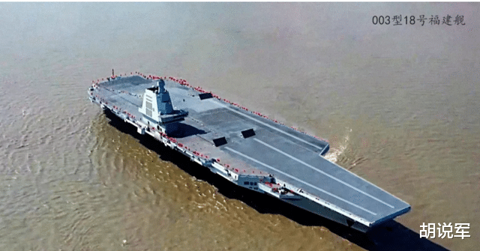
这是什么的性能指标？
长度
316米左右
=3个标准足球场
动力
26-28万匹马力
=1350辆家用车
电磁弹射器
3条
>12小时100架次
舰载机数量
48架歼15
=2艘辽宁舰

Slide 19

总结
01
时间响应
瞬态过程，稳态过程
02
典型信号
脉冲，阶跃，斜坡，加速度
03
控制系统要求
稳定，准确，快速
04
性能指标
调节时间，超调量，上升时间，峰值时间
系统性能的度量
中国的性能指标

Slide 20
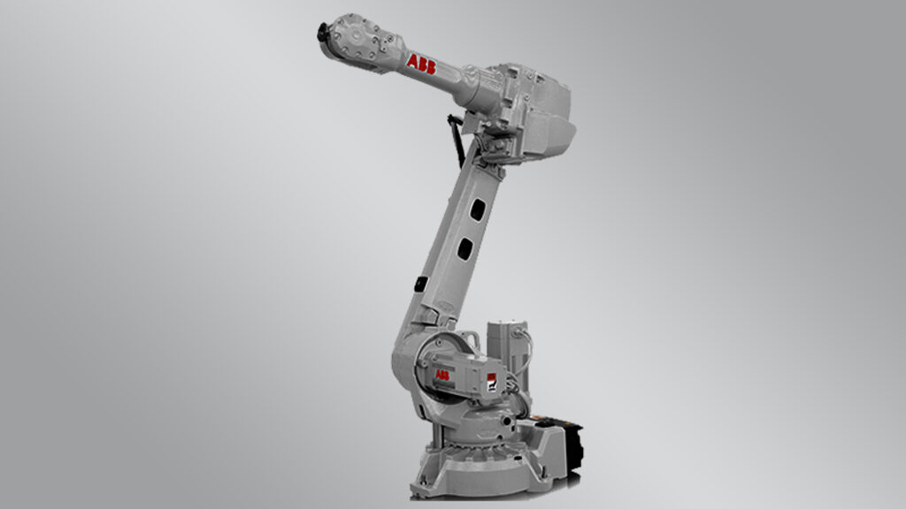
课后思考
？
试设计机械臂的性能指标
？
选择一个生活中的系统，用控制系统的语言给出性能指标
图片来源：www.oerlikon.com

Slide 21
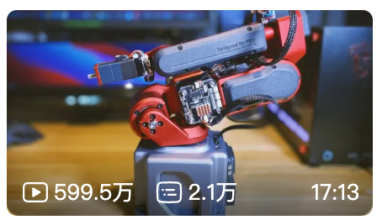

课外拓展及预习要求
稚晖君：我造了一台钢铁侠的机械臂！https://www.bilibili.com/video/BV12341117rG?share_source=copy_web
[1] Kornuta, T., Zieliński, C., & Winiarski, T. (2020). A universal architectural pattern and specification method for robot control system design. Bulletin of the Polish Academy of Sciences: Technical Sciences, 3-29.
[2] Hayes, I. J., Jackson, M. A., & Jones, C. B. (2003, September). Determining the specification of a control system from that of its environment. In International Symposium of Formal Methods Europe (pp. 154-169). Springer, Berlin, Heidelberg.

Slide 22



课外拓展及预习要求
控制之美，王天威著，清华大学出版社，2022
在线视频029,030
参与在线讨论

Slide 23
6. 性能指标：控制效果评价
感谢聆听！

